Slide 1
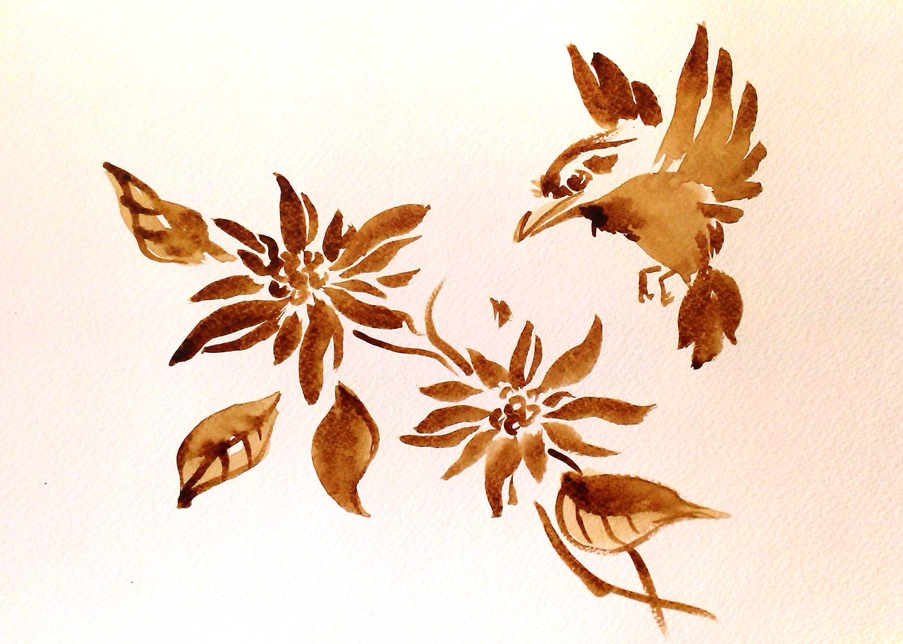
«Кофейная акварель»
в технике гризайль
Автор: Курочкина Наталья Владимировна,
учитель искусства МОУ «СОШ №41»

Slide 2
Развитие творческого воображения детей является неотъемлемым компонентом любой формы творческой деятельности ребенка, его поведения в целом.
Нетрадиционные техники — это толчок к развитию воображения, творчества, проявлению самостоятельности, инициативы, выражения индивидуальности. Термин «нетрадиционный» подразумевает использование материалов, инструментов, способов рисования, которые не являются общепринятыми, традиционными, широко известными.
Работа с нетрадиционными техниками изображения стимулирует положительную мотивацию, вызывает радостное настроение, снимает страх перед процессом рисования, является важнейшим средством эстетического воспитания.

Slide 3
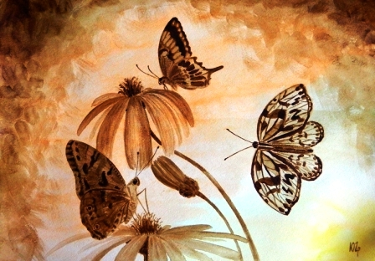
Монохромная живопись Китая - одно из уникальных явлений искусства Востока
Гризайль (от франц. gris – серый) – монохромная живопись в сером тоне, преимущественно декоративного назначения. В станковой живописи техника гризайль применяется для выполнения эскиза, в этом случае однотонную живопись любого цветового оттенка называют гризайлью.

Slide 4
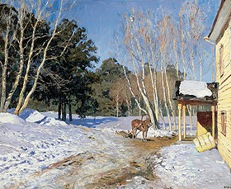
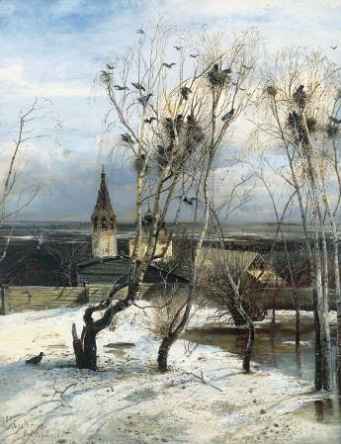
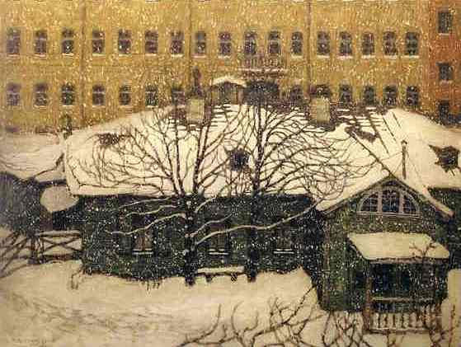
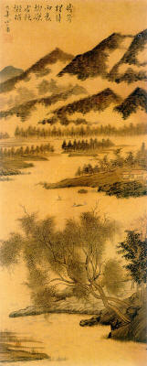
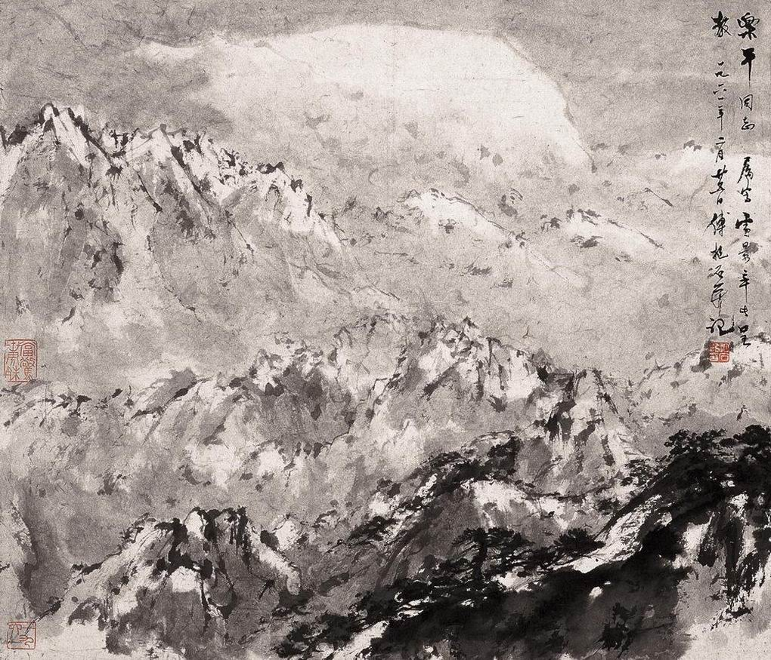
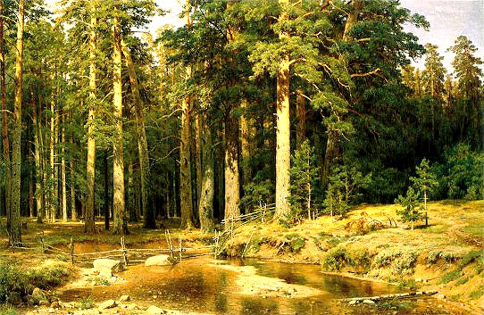
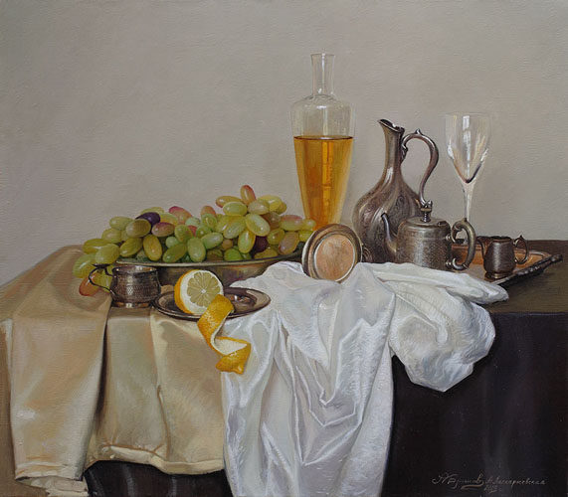
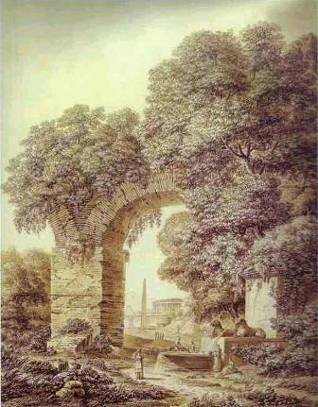
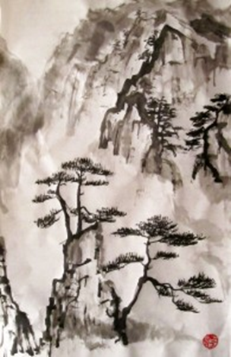
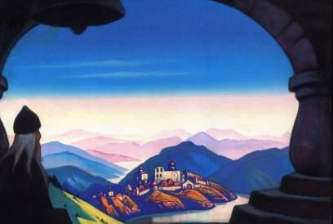
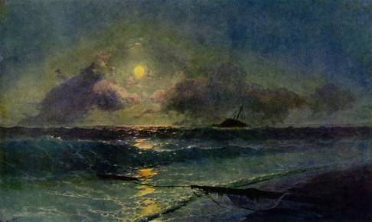
« Шаньшуй» означает «пейзаж», «шань» - гора, «шуй»-вода
1
6
4
Что лишнее?
7
2
3
5
8

Slide 5
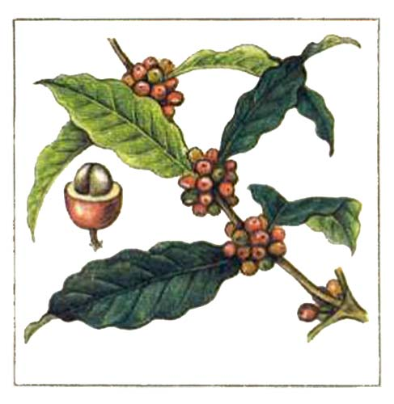
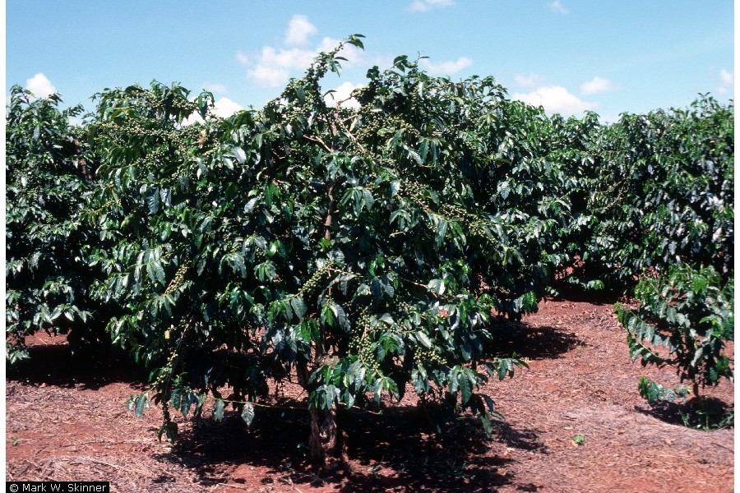
Что мы знаем о кофе?

Slide 6
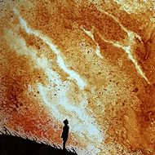
Кофейная живопись – популярное направление в современном поп-искусстве. Арсенал кофейной палитры обладает множеством оттенков: от песочно-кремового до темно-коричневого, от нежного латте до черного как ночь, эспрессо. Разнообразна и стилистика художников, работающих в стиле «кофейной живописи»: от классического реализма до современного авангарда.

Slide 7
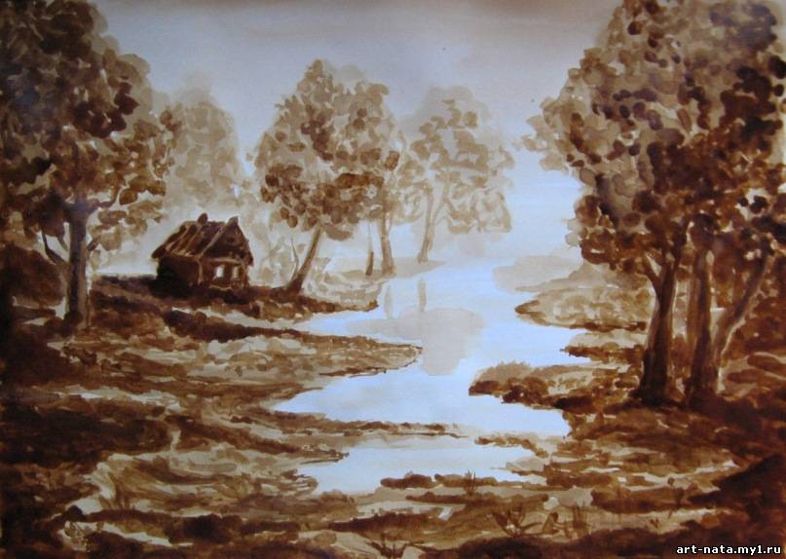
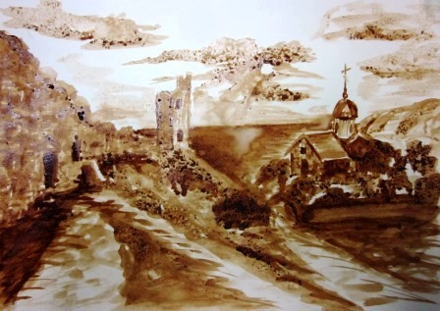
Почему же кофе стали использовать в рисунке ?
1. С раствором кофе можно получить много оттенков коричного цвета от светлого -бежевого до темно-коричневого
2 .Между кофе и акварелью не получится поставить знак равенства. Кофе отличается по своим свойствам, по фактуре краски. Он более густой, может, даже более упругий, если так можно выразиться, чем обычные краски.
3.Изготовление самому красок

Slide 8
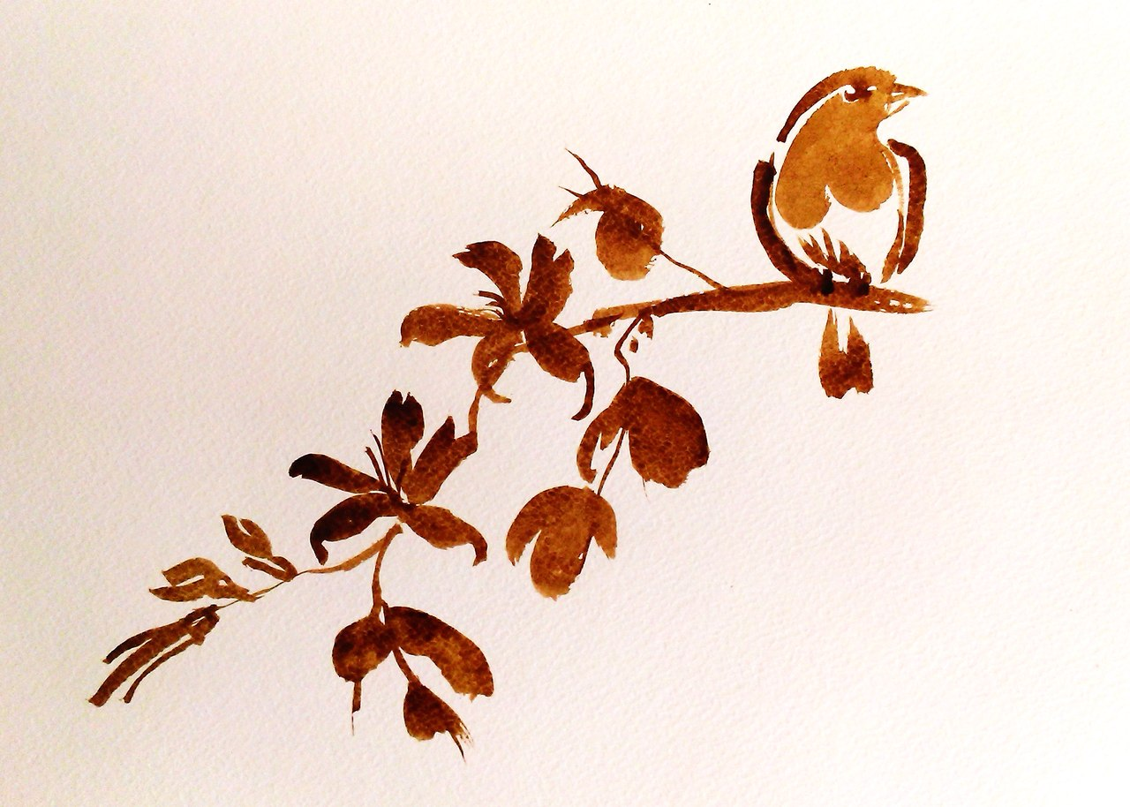
Цель занятия в программе ИЗО для 6-го класса :
Выполнить этюд несложного пейзажа.
Задачи: 1.Научить ставить задачу тонального решения в живописи и выполнять ее. 2.Развивать способность видеть градации светотеневого тона в живописи. 3.Воспитывать эстетическое отношение к окружающим предметам.
Предназначение композиции: композицию можно использовать для украшения интерьера, в качестве подарка.
Оборудование для учащихся: бумага акварельная А 4, кофе, кисти (№2,4,8), салфетки

Slide 9
Что нам нужно?
1.Кофейный раствор для рисования. 2.Кисти подойдут синтетические круглые и овальные, тоненькие (№2, 4) и крупнее (№ 8, например). 3.Бумага . Плотность акварельной бумаги должна быть 270-300 г/м 2 (обычная бумага для рисования - не подойдёт).
4. Вода нужна для регулировки тона. 5.Салфетки пригодятся, чтобы снять излишки влаги с кистей , а также нужны для промокания.

Slide 10
Этапы работы
1.Приступаем. Сначала фон. Бумагу увлажняем чистой водой, а затем широкой кистью или кусочком ватного диска наносим кофе довольно равномерно.
2. Немного подождём, пока фон чуть подсохнет. Теперь в самых общих чертах, пятнами, обозначаем композицию картины. Работу ведем поэтапно: от светлого к тёмному, от общего к частному. Всё больше деталей и насыщенности тоном. Последняя прорисовка идёт тонкой кистью по высохшему рисунку.
3. Показ работы кистью. Чтобы создать тонкие пружинящие линии, нужно надавить кистью на бумагу, затем поднять на самое острие кончика и проводить линию.
Чтобы нарисовать цельную точку, нужно нажать кончиком кисти на бумагу, повернуть ее большим пальцем и получится цельная точка.
Чтобы нарисовать толстую линию, нужно сильнее нажимать на кисть.
4. Выбор сюжета

Slide 12
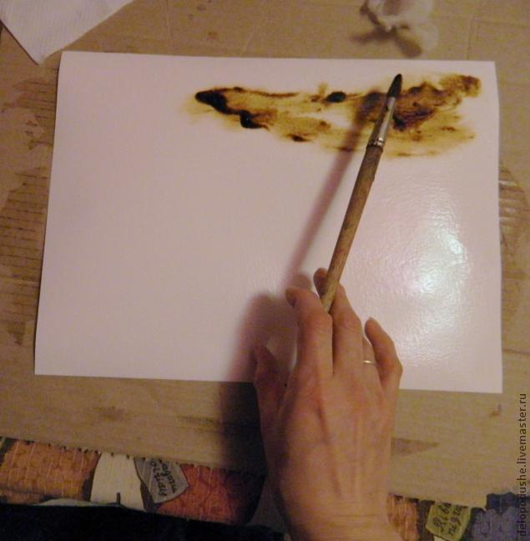
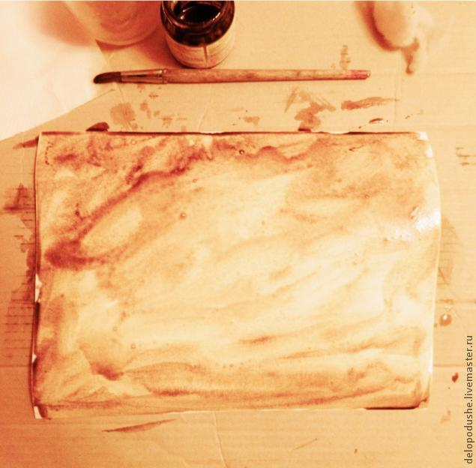
Показ этапа работы
Фото с веб-камеры

Slide 13
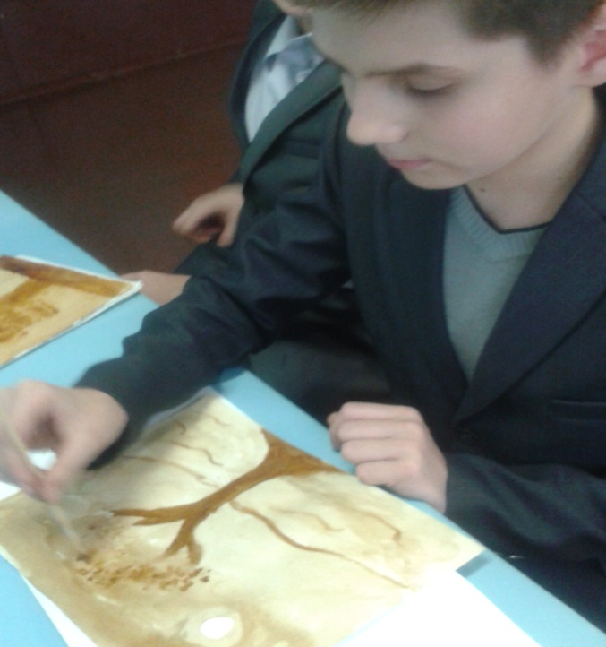
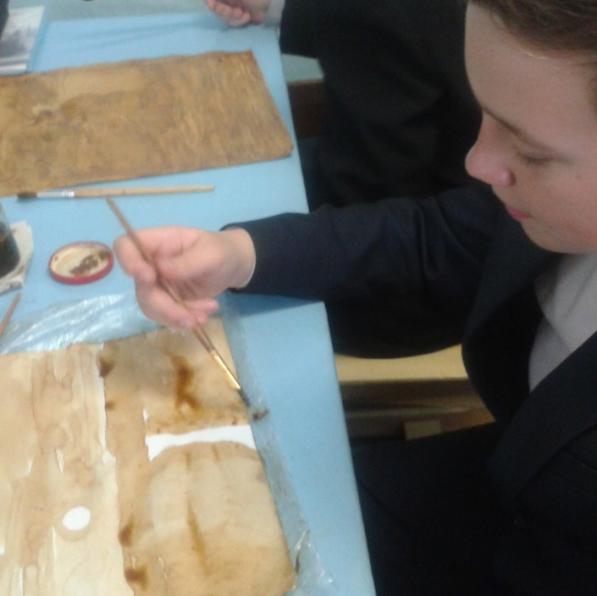
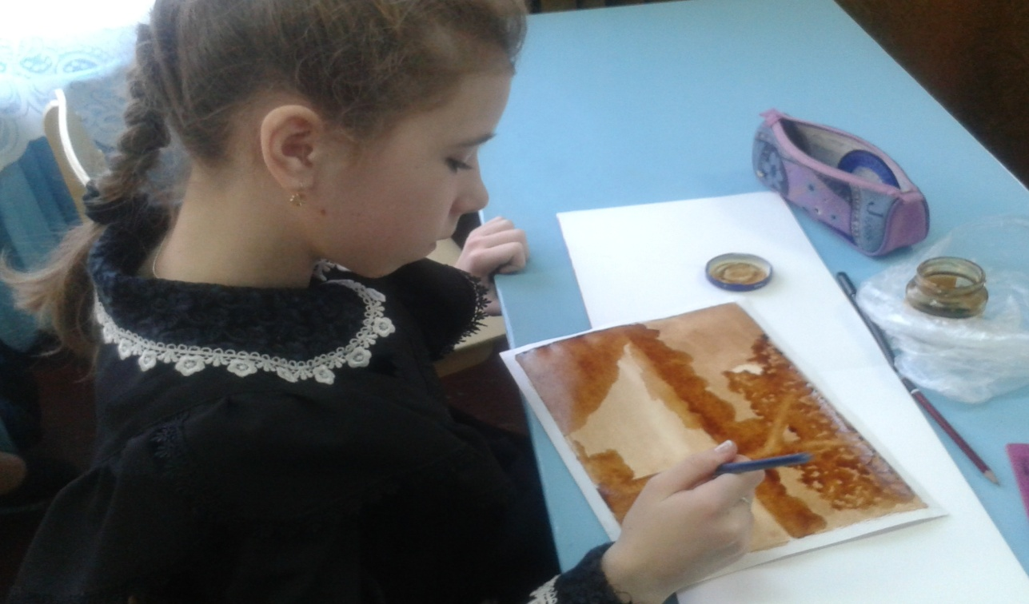
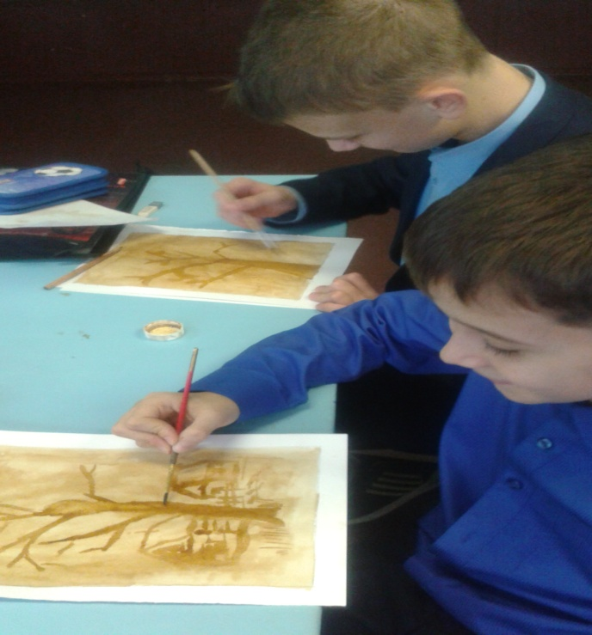

Slide 14
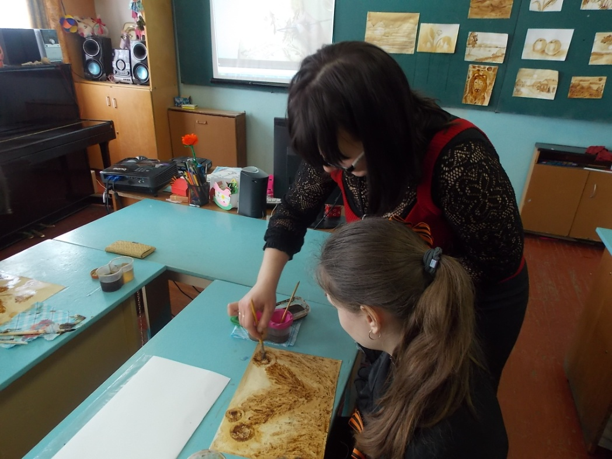
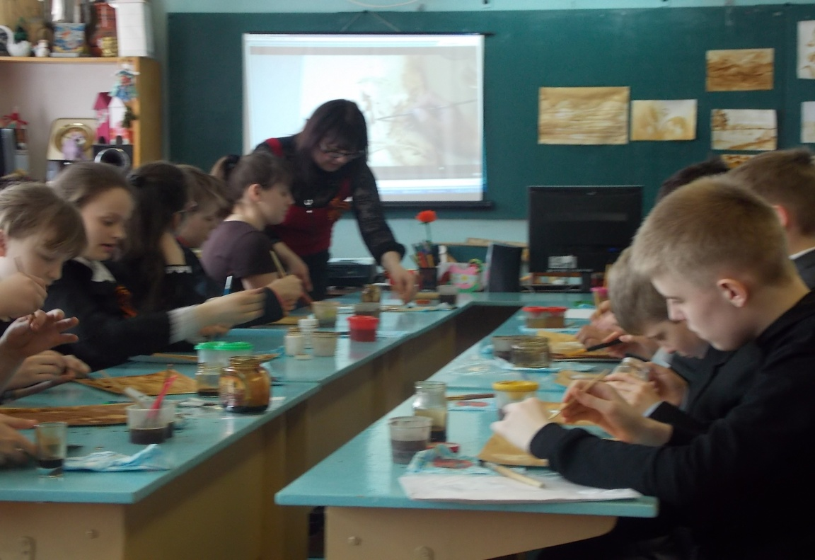
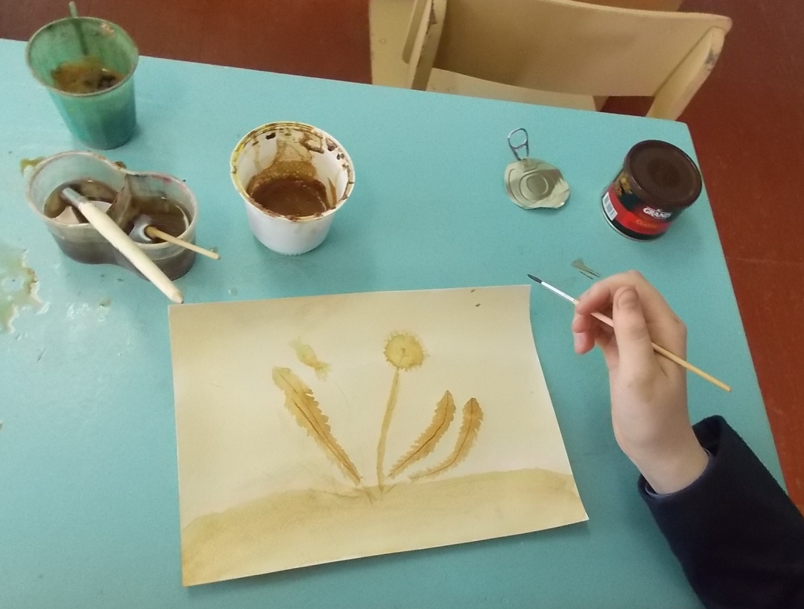

Slide 15
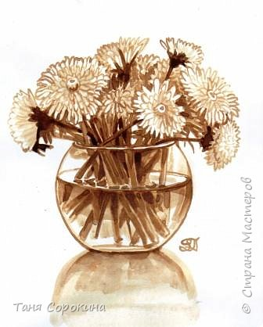
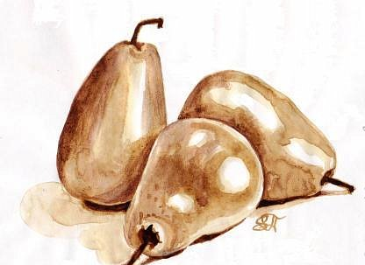
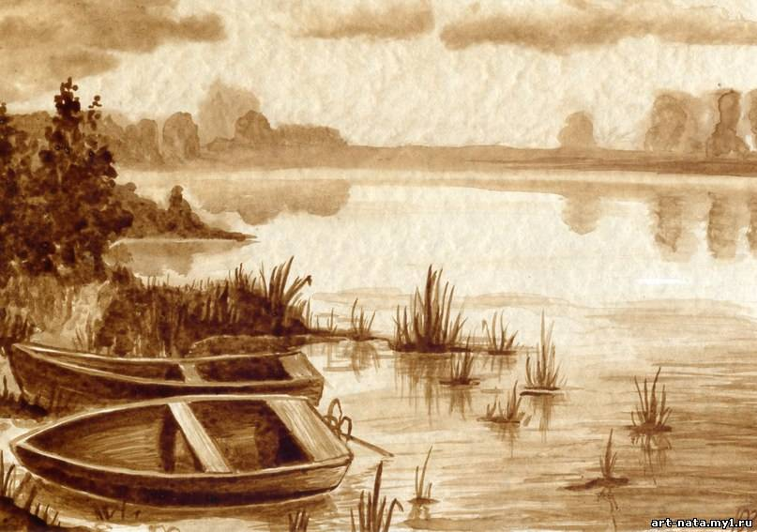

Slide 17
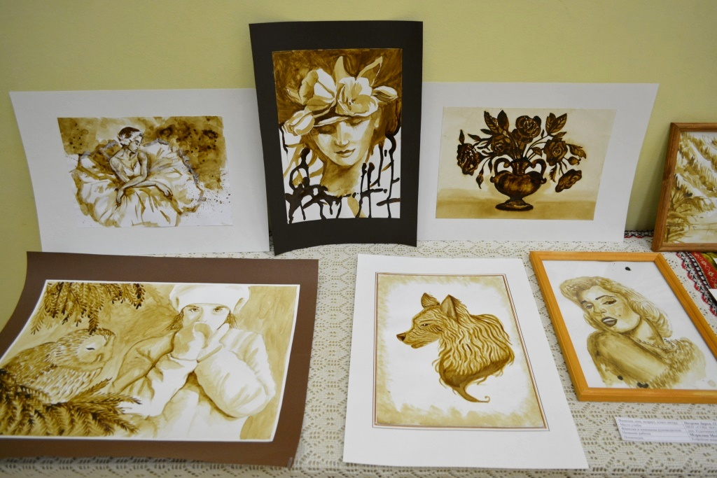
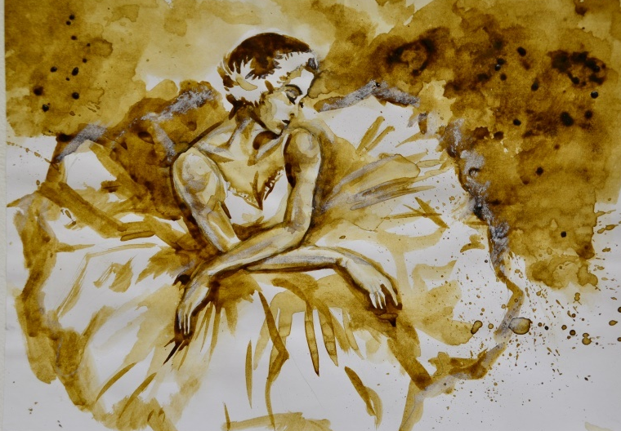
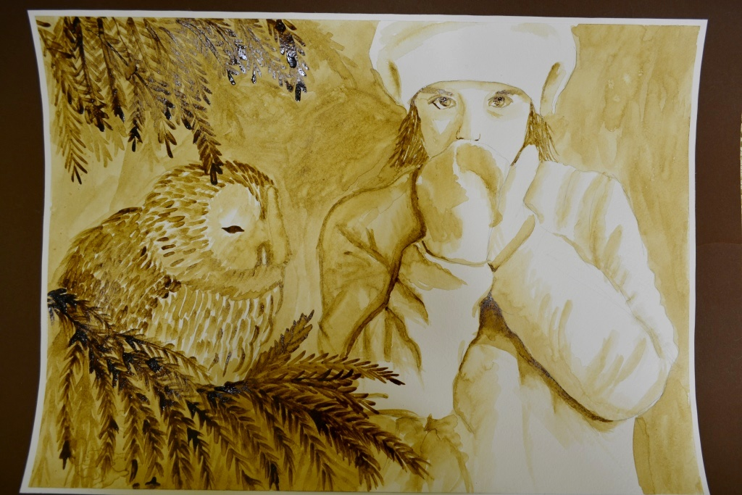

Slide 18
Желание
экспериментировать
и
творческое настроение
в помощь

